Slide 1
Эволюция веб-приложения «Путеводитель по городу»: Переход с чистого JavaScript на React и улучшение визуальной части
Волков Давид Александрович

Slide 2

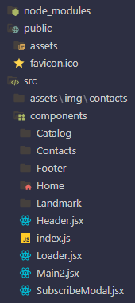
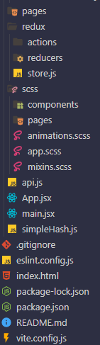
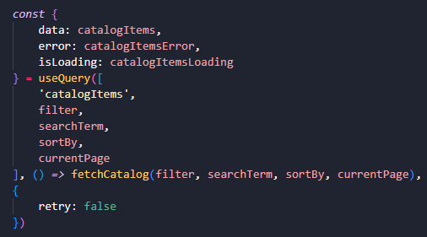
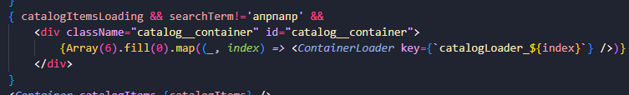
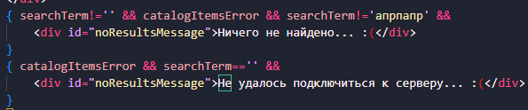
Что было сделано?
1. Проект переписывался на React+Vite с использование библиотек Router и Redux, и соблюдением структуры проекта.
2. Запросы кешировались с помощью библиотеки TanStack Query.

Slide 3

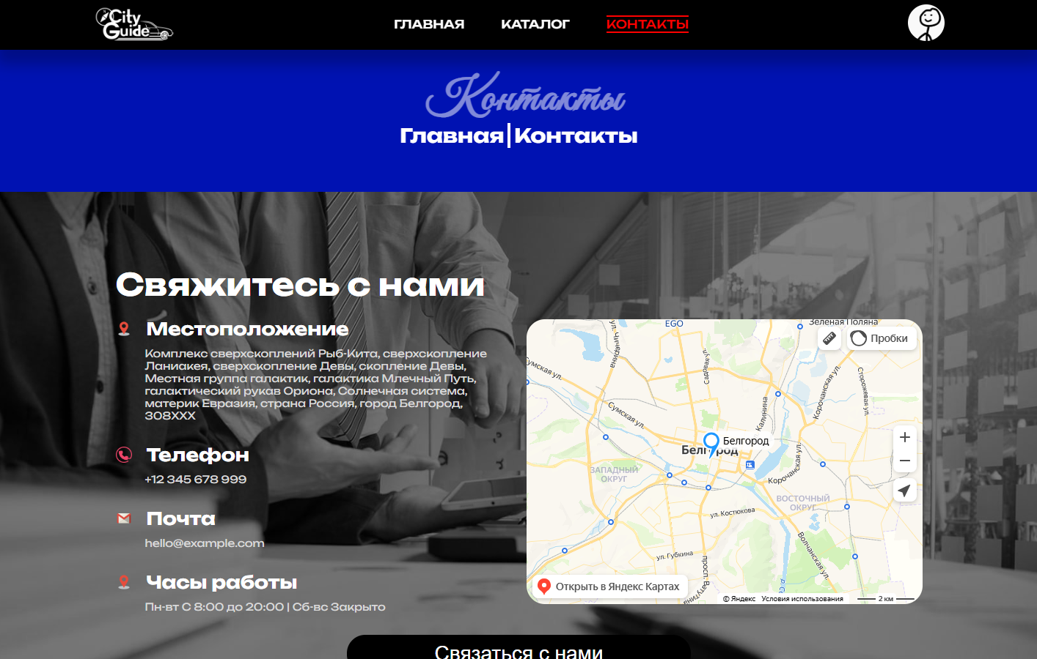

Небольшие правки в улучшении дизайна

Slide 4
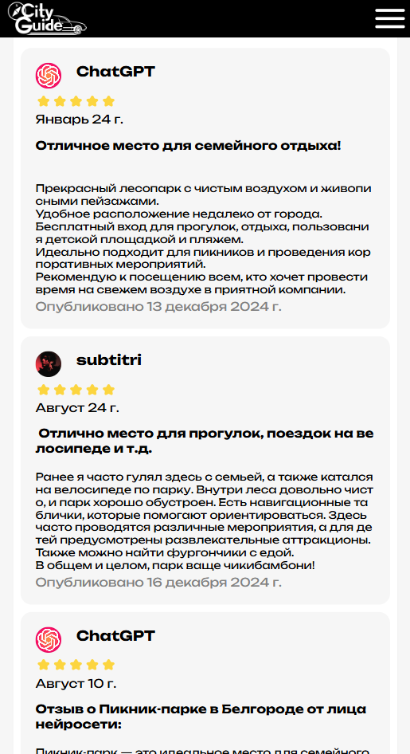
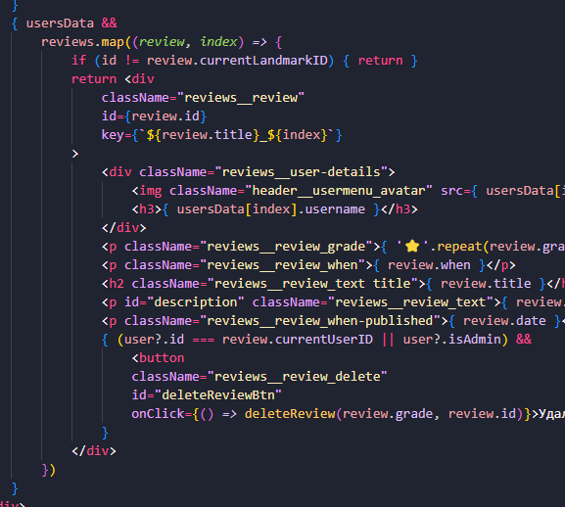
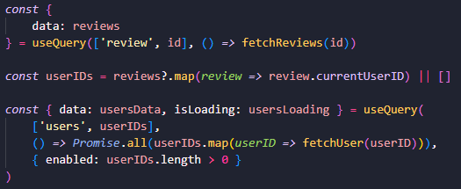
Проблемы с которыми пришлось столкнуться
Отображение отзывов.

Slide 5
А теперь перейдем к сайту, вопросам, коду
Что такое SPA?
Жизненный цикл компонента в React?
Что такое Context в React и для чего он используется?
Что такое Виртуальная DOM?
Для чего нужен атрибут key при рендере списков?
Что такое хуки в React?

Slide 6


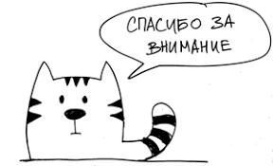
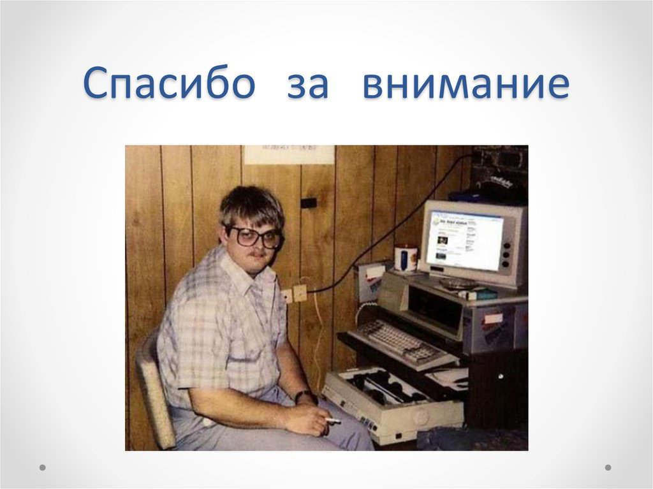


Спасибо за внимание!

